Slide 1
Day11 재귀
인하공업전문대학
컴퓨터시스템과
김기태

Slide 2
안녕하세요. 김기태입니다.
지난 시간에는 예외 처리에 대해 배워보았습니다.
오늘은 재귀 함수에 대해 배워보도록 하겠습니다.
재귀 함수라고 하면 자기가 자기 자신을 호출하는 경우의 함수를 의미합니다.
재귀 함수가 처리할 수 있는 있은 대부분은/ for문을 사용해서 처리할 수 있지만/ 대부분의 경우 재귀함수를 사용하면 반복문에 비해 코드 수를 줄일 수 있어 가독성 즉 프로그램이 읽기 쉽다는 장점이 있습니다.
그럼 지금부터 재귀함수를 실습을 통해 사용해 보겠습니다.

Slide 3
[문제] 우리 주변에 재귀를 이용하는 다양한 프로그램 작성하기
[조건]
재귀를 이용해서 카운트 다운하는 프로그램 작성, 이 때 time.sleep() 기능을 이용해서 인터벌 주기
순서대로 내용을 확인하는 순차 탐색 만들기
재귀를 이용해서 xn 만들기
최대 공약수 gcd 만들기

Slide 4
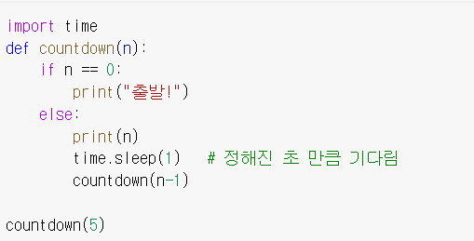
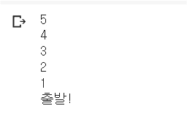
1. 간단한 함수 만들기
결과

Slide 5
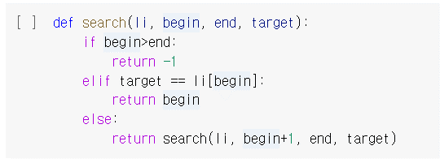
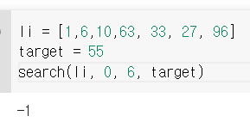
2. 순차 탐색
결과

Slide 6
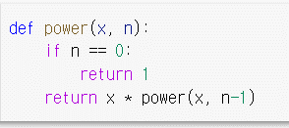
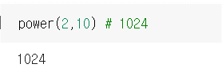
3. power함수 만들기
결과

Slide 7
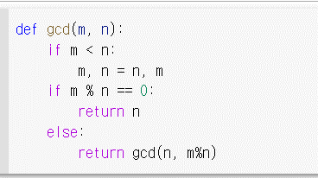
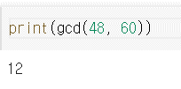
4. 최대공약수 구하는 함수 만들기
결과

Slide 8
오늘은 재귀 함수에 대해 배워보았습니다.
재귀 함수는 자기가 자기 자신을 호출할 수 있다는 특징을 이용해서 프로그램을 간결하게 작성하는 방법입니다.
재귀 함수는 for문에 비해 코드 수를 줄일 수 있고 가독성 이 좋아진다는 장점 때문에 많이 사용되고 있습니다.
여려분도 이전에 for 문으로 반복 처리하던 작업을 재귀 함수로 만들어 적용해 보세요.
오늘도 수고하셨습니다.

